Slide 1
Компетенция
Мастерство приготовления пиццы

Slide 2
«Мастерство приготовления пиццы»
Это одно из современных направлений пищевого производства и крупная отрасль пищевого производства в России . Индустрия сейчас выходит на новые обороты и новые тенденции. Компетенция «Мастерство приготовления пиццы» входит в такие профессии как «Повар, кондитер»; «Специалист поварского и кондитерского дела»; «Пекарь».
Вид деятельности
Изготовление основных компонентов для пиццы
Изготовление готовой продукции
Изготовление дополнительных компонентов

Slide 3
Актуализация компетенции и профессиональные стандарты
«Мастерство приготовления пиццы»
На основании указа Президента РФ от 21.07.2020 года № 474 о национальных целях развития Российской Федерации на период до 2030года.
На основании распоряжения Правительства РФ от 20 сентября 2021 г. № 2613-р об утверждении концепции развития творческих (креативных) индустрий и механизмов осуществления их государственной поддержки в крупных и крупнейших агломерациях до 2030 года.
Федеральные государственные стандарты среднего профессионального образования:
43.01.09 – Повар, кондитер
43.02.15 – Поварское и кондитерское дело

Slide 4
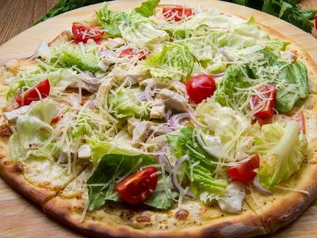
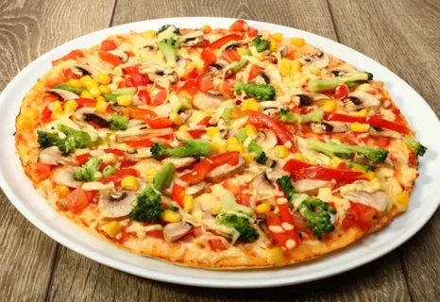
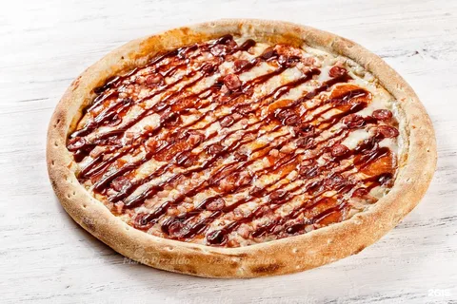
Пицца «Цезарь»
Пример конкурсного задания компетенции «Мастерство приготовления пиццы»
Пицца «Вегитарианская ово-лакто»

Slide 5
ТРУДОУСТРОЙСТВО СПЕЦИАЛИСТА
«Мастер приготовления пиццы»
Отраслевая принадлежность компетенции относиться к сегменту «Торговля и питание» по направлениям: отели, рестораны, кафе, мини предприятия, столовые, комбинаты питания.
К потенциальным работодателям относятся, как государственные учреждения, так и частные организации малого, среднего и крупного предпринимательства: от холдингов до индивидуальных предпринимателей.
Участники так же могут быть самостоятельными индивидуальными предпринимателями или входить в категорию самозанятого населения.
На предприятия общественного питания конкурсанты могут работать в должности:
•​Помощник повара-пиццайоло
•​Повар-пиццайоло
•​ Су-шеф пиццайоло
•​ Шеф-пиццайоло
При полном освоении профессии повар/кондитер или специальности поварское и кондитерское дело, участник компетенции может занимать полноценно штатную единицу с расширенным функционалом.

Slide 6
Спасибо за внимание. Компетенция «Мастерство приготовления пиццы Партнёры: И.П. Падалко Кафе-пиццерия «Waffle & Pizza» ООО «Илион» Ресторан «Итальяно» МАК
МАПК

